Slide 1
МАОУ «Юридическая гимназия № 9 имени М.М.Сперанского»
Проведение VI недели Высоких технологий и технопредпринимательства
НВТиТ-2017
13-17 марта 2017 г

Slide 2
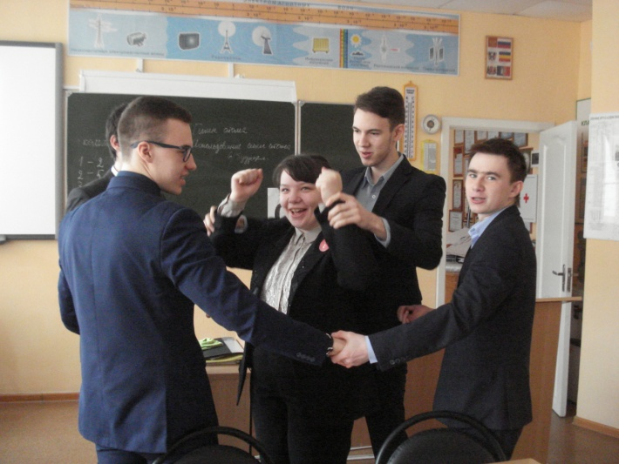
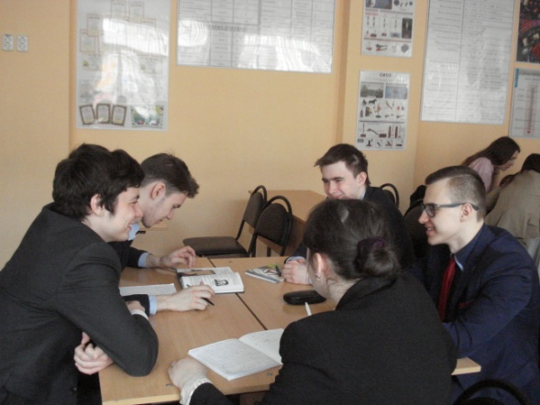
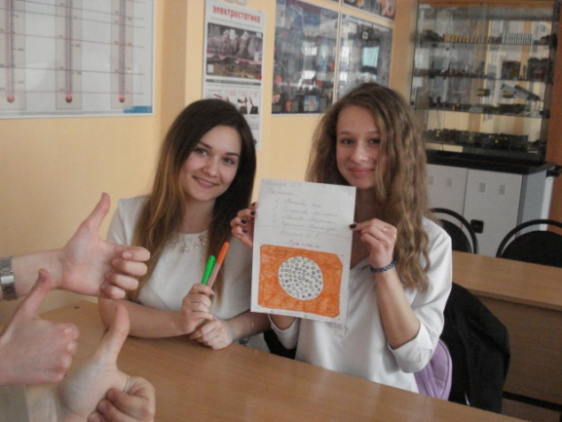
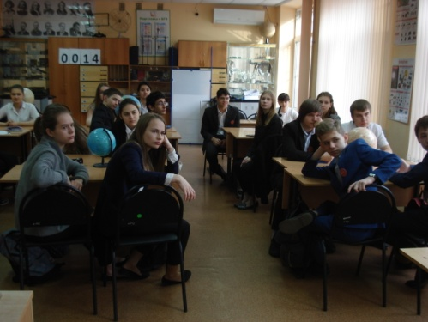
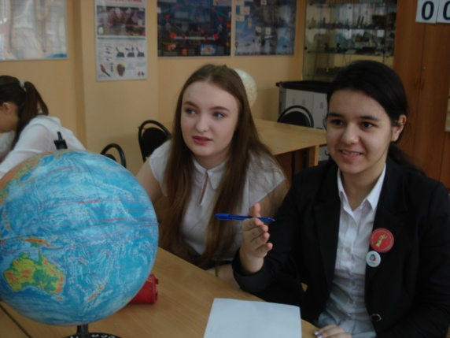
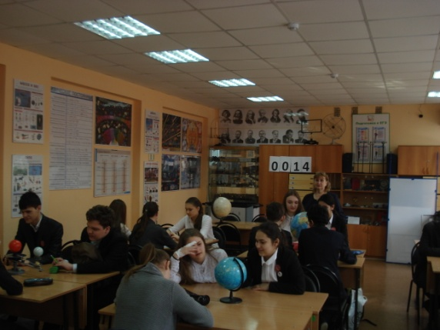
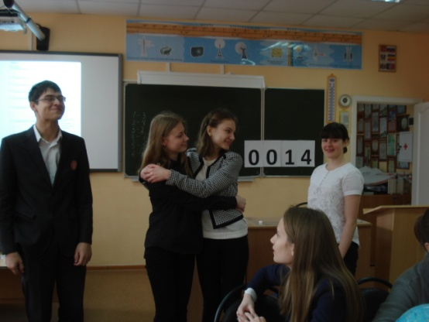
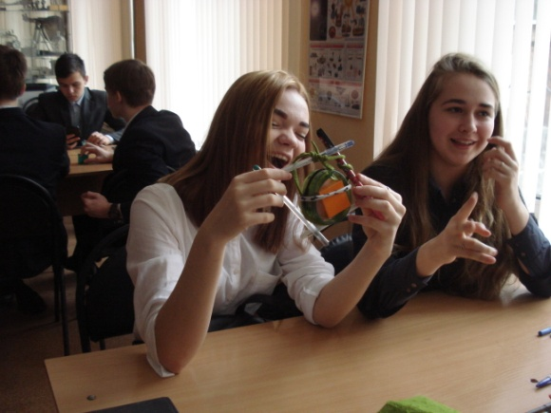
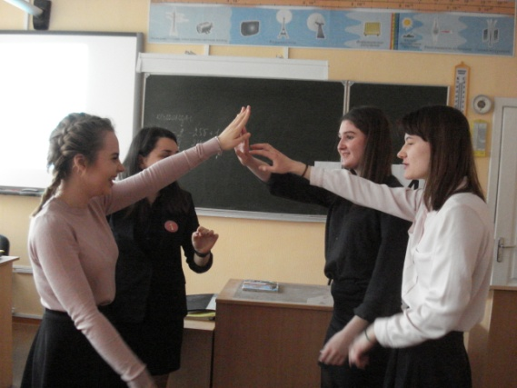
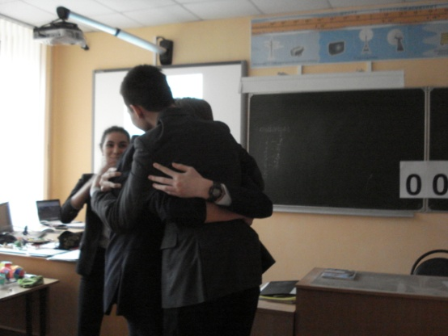
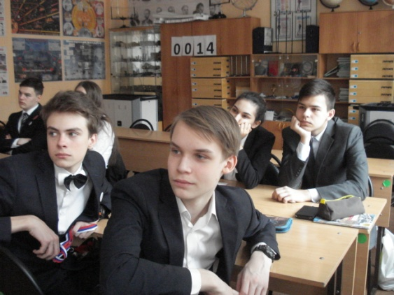
13.03.17 Викторины «НАНОмир вокруг нас!»
Участники 9А-23, 9Б-18, 11А-17

Slide 3
Гимн атома
9 А Я – мирный атом! Звездные просторы, Своим полетом оживить хочу! Вселенной черные минуя коридоры, Я скоро в каждый дом Земли войду! | 9 А На станции серена бом-бом-бом, Атомы бушуют бом-бом-бом, Энергией мы можем снабдить целый дом Только впустите к нам нейтрон!
9 А Атомы - супер, Атомы – класс! Источник энергии они для нас! Греют нам дом, греют нам тело, Атомы –супер- делают своё дело! | 9 Б О атом великий! Он мира конструктор! Он создал Вселенную, всю нашу жизнь! Ему благодарны все люди Земли! Спасибо ученым- укротить его смогли!
9 Б Собрать нужно много частиц всех сортов И атом, пожалуйста, вот он, готов! Но атомам мы скажем снова и снова: «Ваше величество, будьте готовы!» | 9Б Мы – нуклоны, Мы – одно, Я – протон, а ты – нейтрон, Вместе - мы ядро!
11 А Хоть атом глазу и не виден Он главный в жизни элемент! Вселенной главный он строитель, Для всех вещей он – как цемент! | 11 А Электроны вокруг ядра, А внутри ядра- теснота, Там протоны, много нейтронов, И энергия в сгустке фотонов!

Slide 4
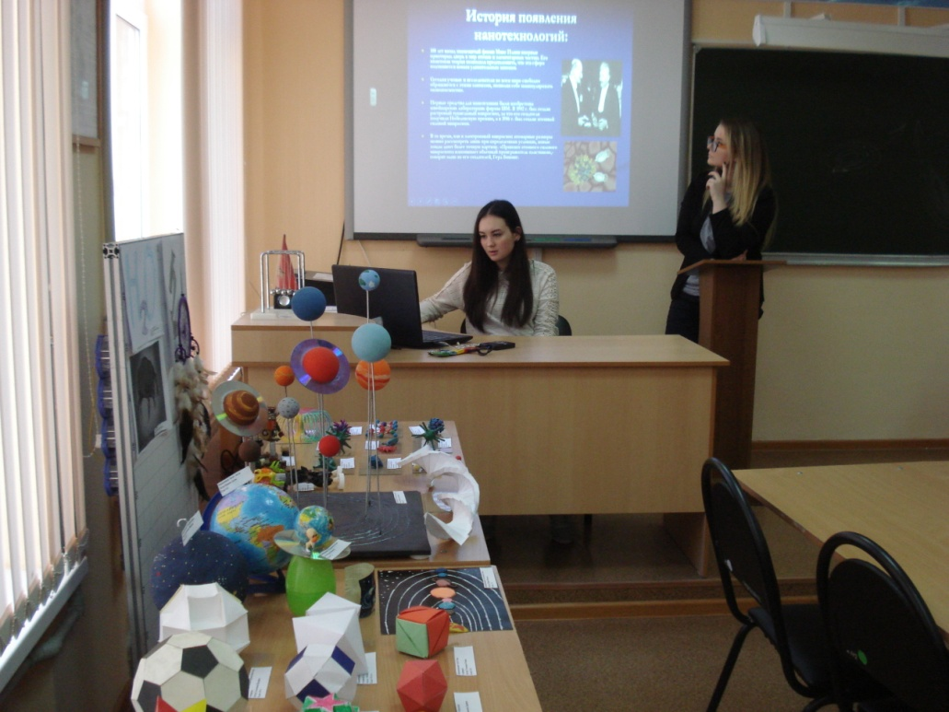
14.03.16 Круглый стол «Профессии мира НАНО»
11 класс 18 участников Учитель Шуваева И.П.
«Нанотехнологии внутри и снаружи нас»
Нанотехнологии в медицине
Нанотехнологии в электронике
Нанотехнологии для космоса

Slide 5
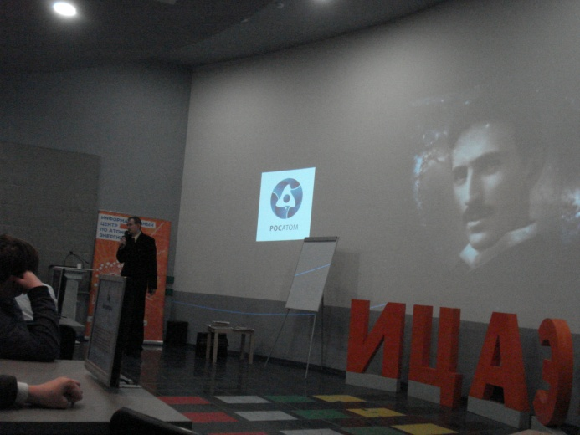
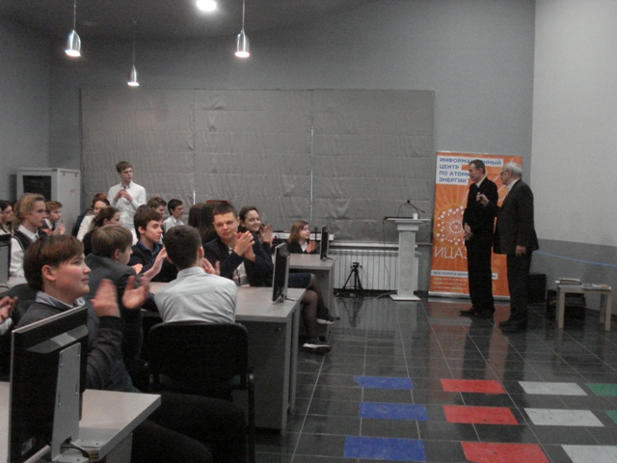
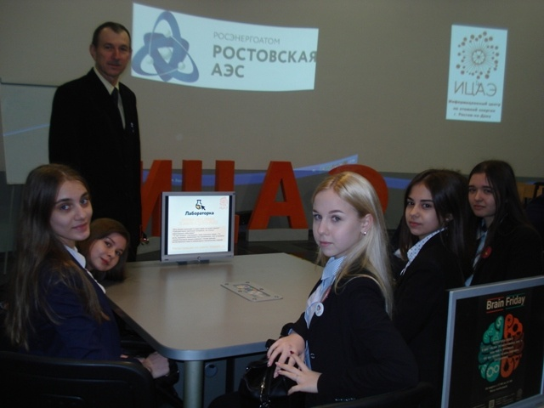
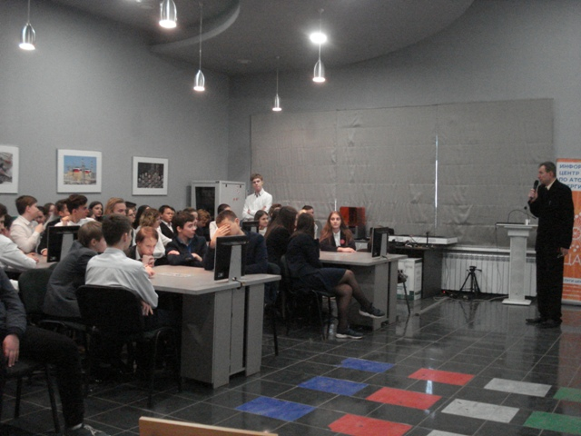
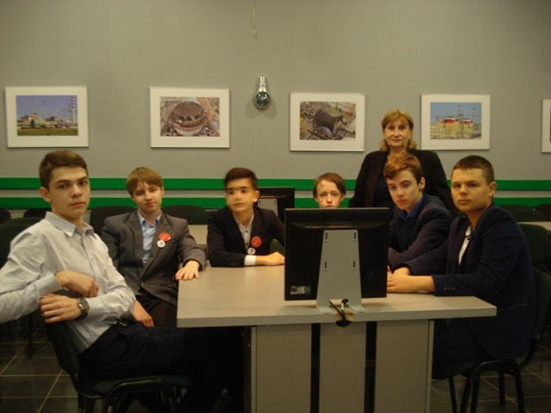
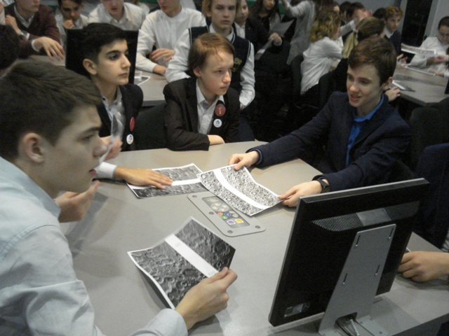
14.03.16 Центр атомной энергетики ДГТУ Тематическая лекция «Луч смерти Николы Тесла»
Старший преподаватель ДГТУ Василий Владимирович Савченко 8 А класс

Slide 6
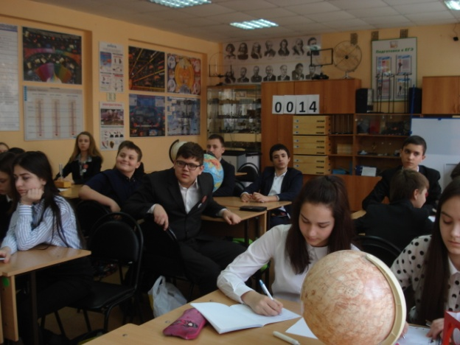
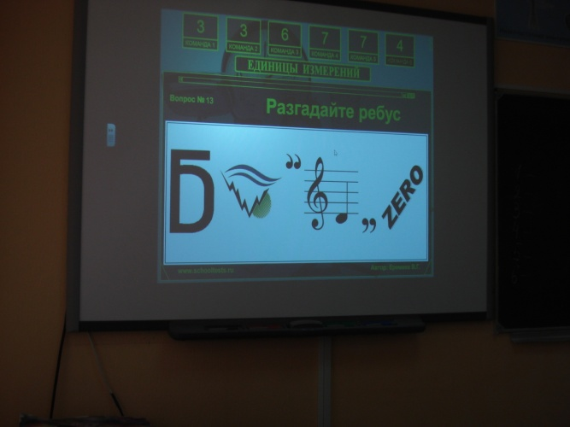
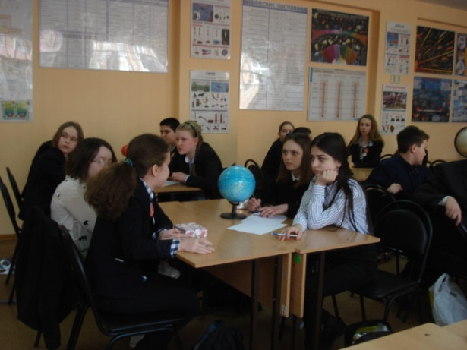
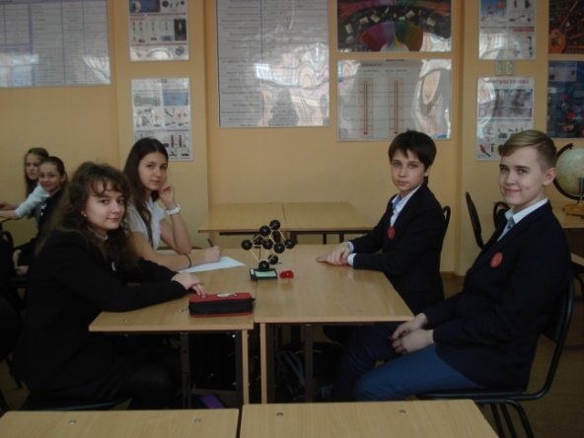
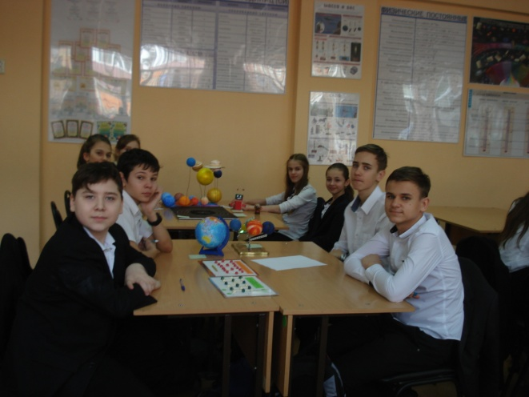
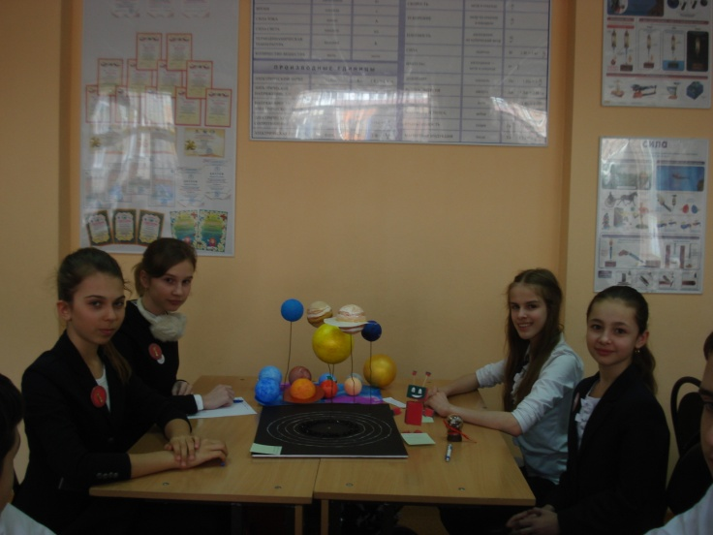
15.03.2017 Урок-игра «Единицы измерений» «Моделирование процесса столкновения ядер» (5-7 класс)
Участники: 7 А – 20, 7 Б- 18

Slide 7
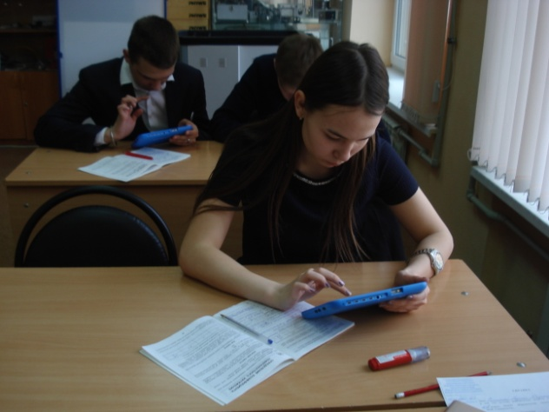
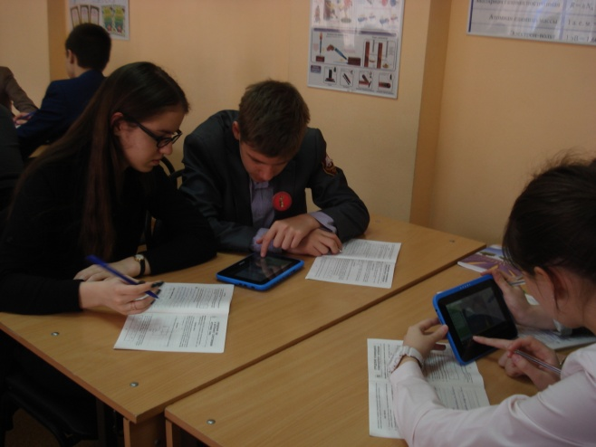
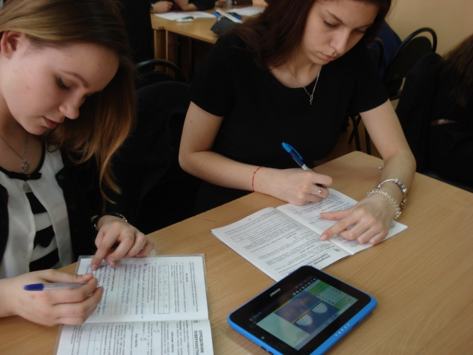
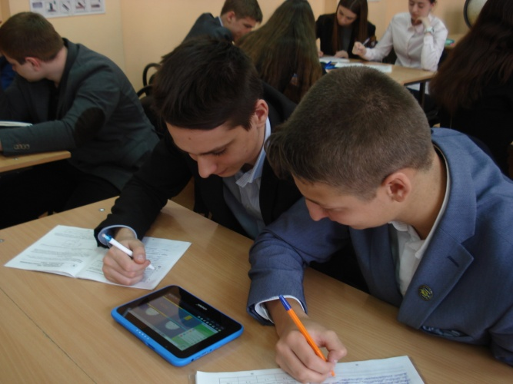
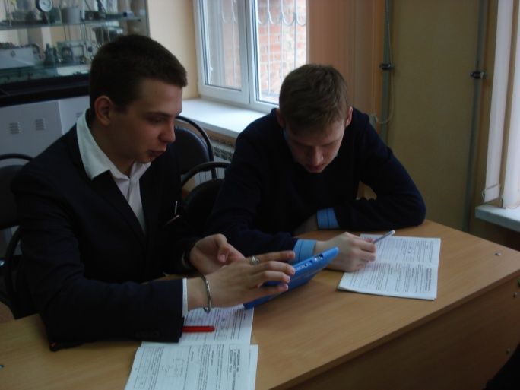
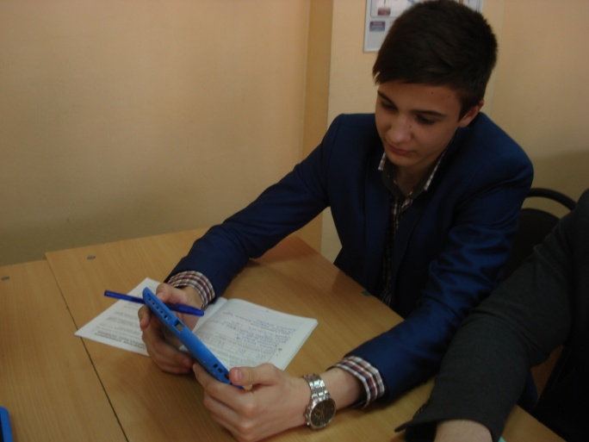
15.03.2017 Лабораторная работа
«Использование датчиков мини-лаборатории планшетных регистраторов данных enshtein для определения влажности, температуры и освещенности помещений» 10 А класс - гимназистов

Slide 8
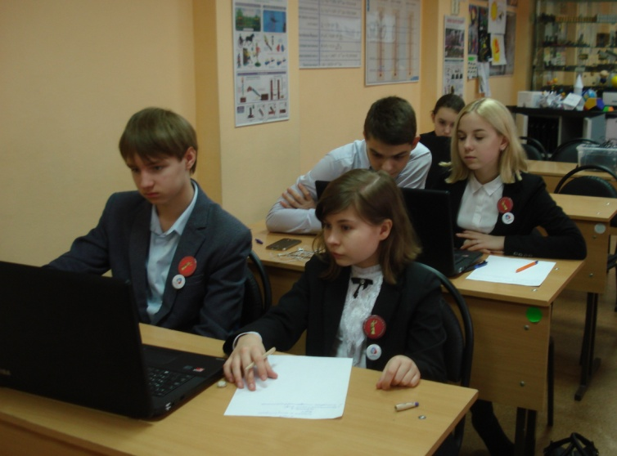
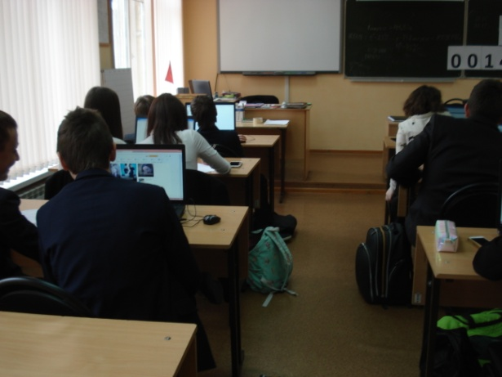
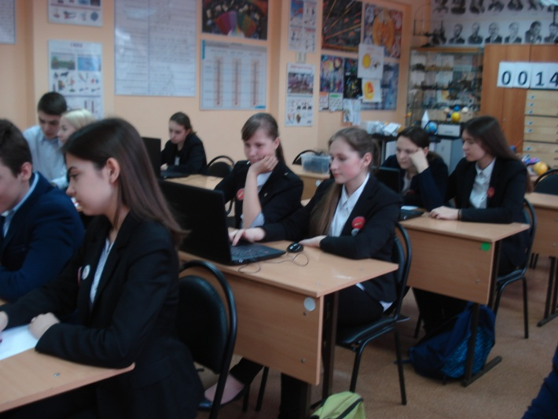
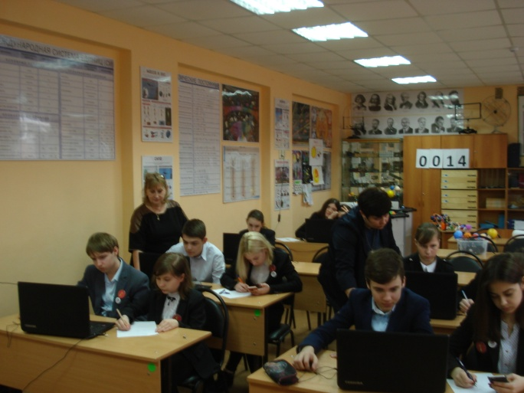
16.03.16 Чемпионат по поиску информации в Интернете
Вопросы: 1. Нанотехнологии в нашей жизни
2.Использование многогранников в строительстве
Участники –7А – 19: Победители Гюльмамедов Давид и Лизавин Никита
8А- 16: Победители Калашникова Мария и Богун Никита
9А – 20: Победители Гамидова и Савченко Егор

Slide 9
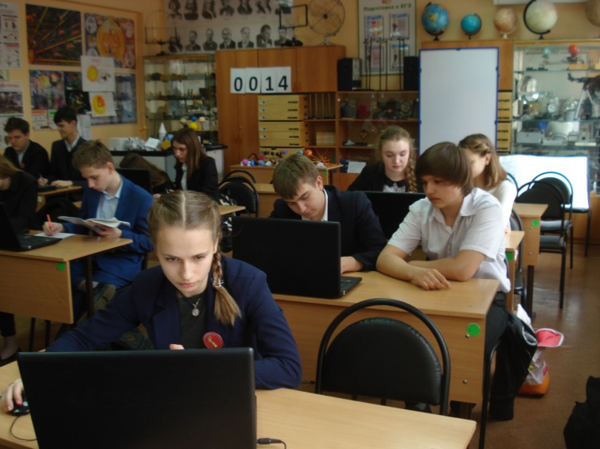
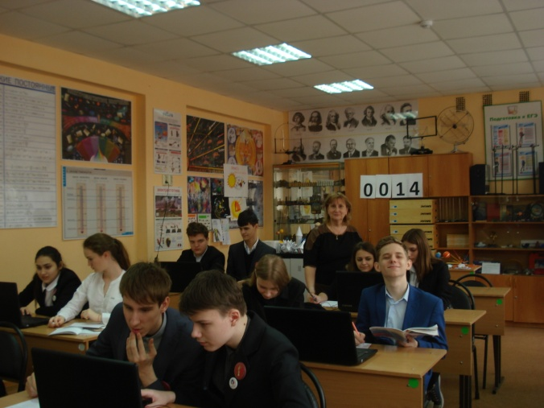
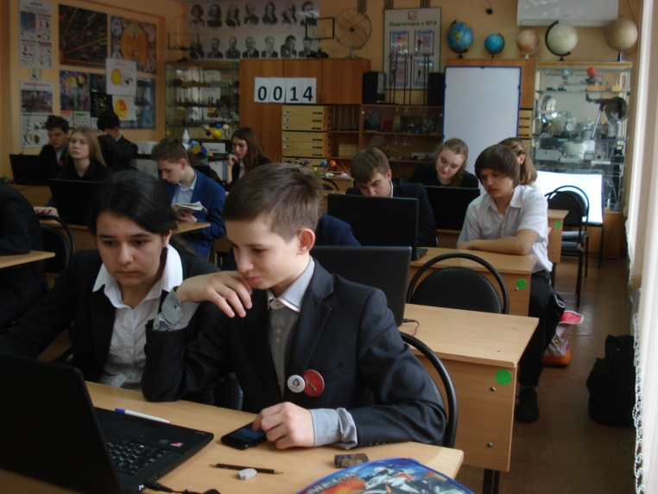
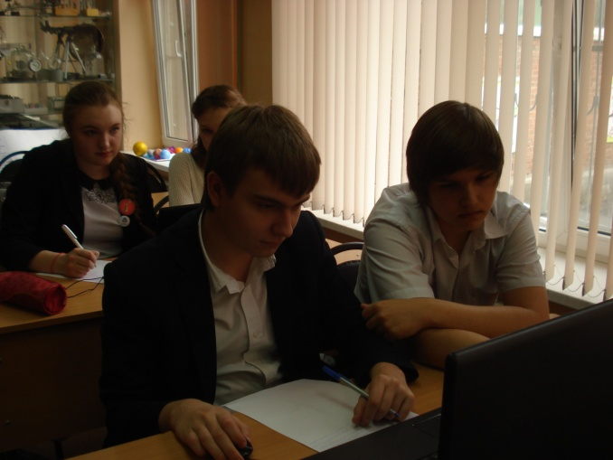
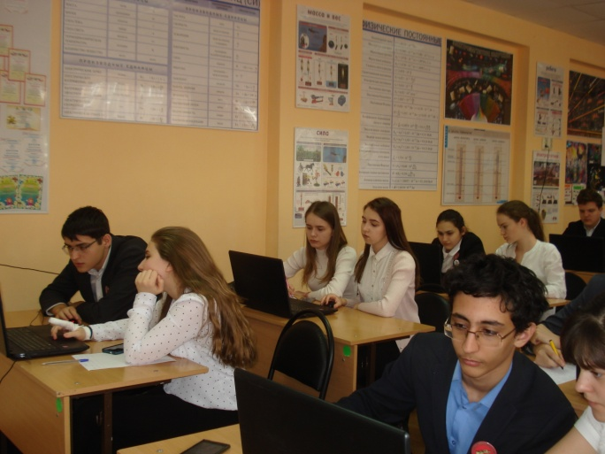
16.03.16 Эталонный урок «Моделирование процесса столкновения ядер» (9-11класс)
Участники 9А – 20

Slide 10
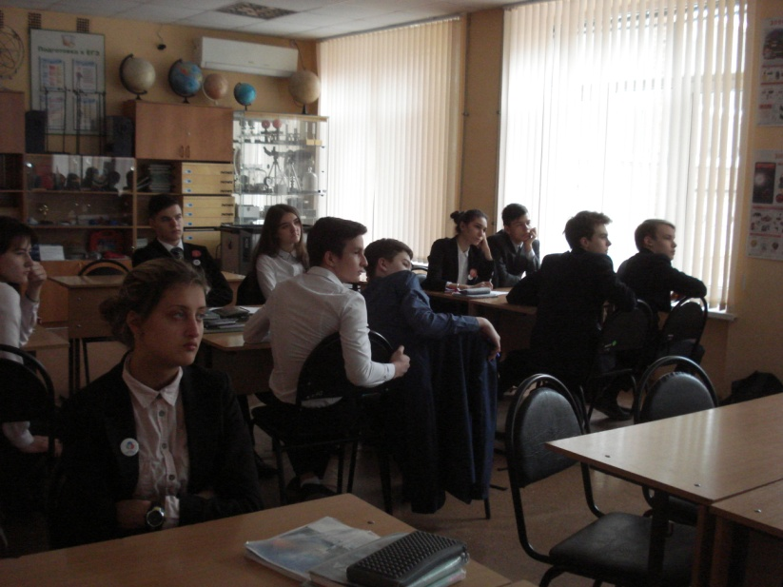
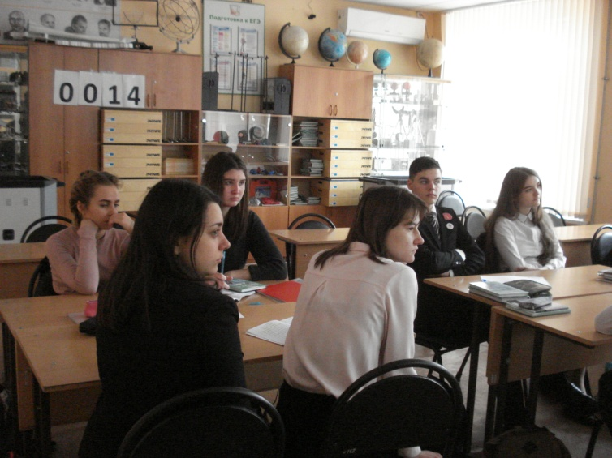
16.03.16 Соревнование в решении задач по теме «Атомное ядро. Радиоактивность»
Участники 9 Б класс -
Победители: Нашира Даниил, Егоров Кирилл,
Микалаускас Максим

Slide 11
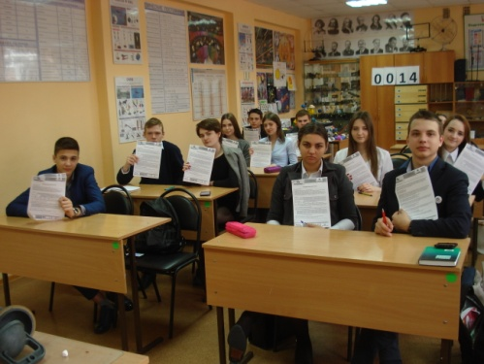
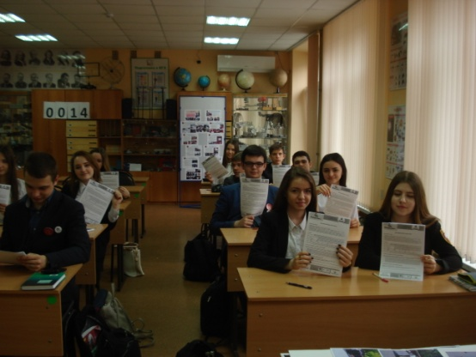
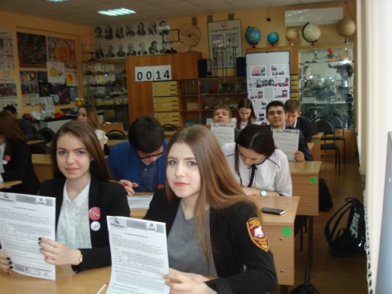
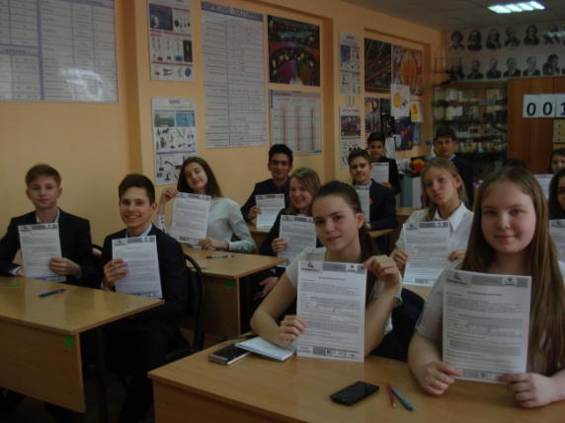
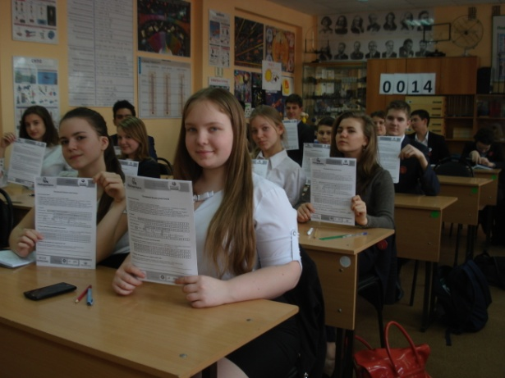
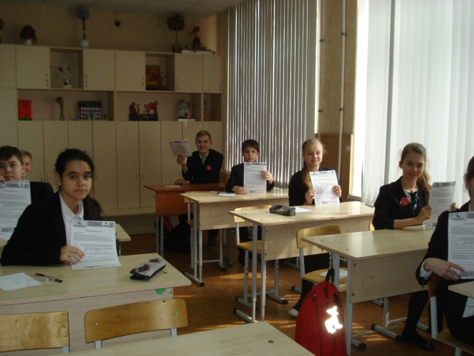
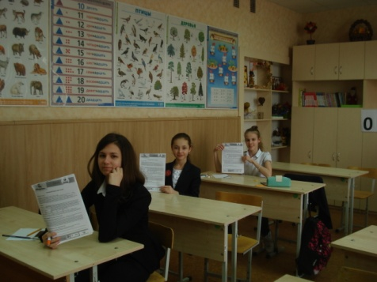
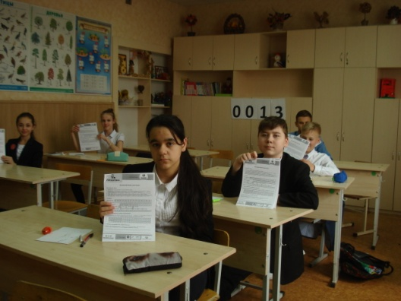
ЛАБОРАТОРКА 18.03.2017
Всероссийская образовательно-просветительская акция для старшеклассников.
Участники 7 Б , 8 Б и 10 А классов - 47 гимназистов

Slide 12
События внеурочной активности школьников, связанные с миром высоких технологий

Slide 13
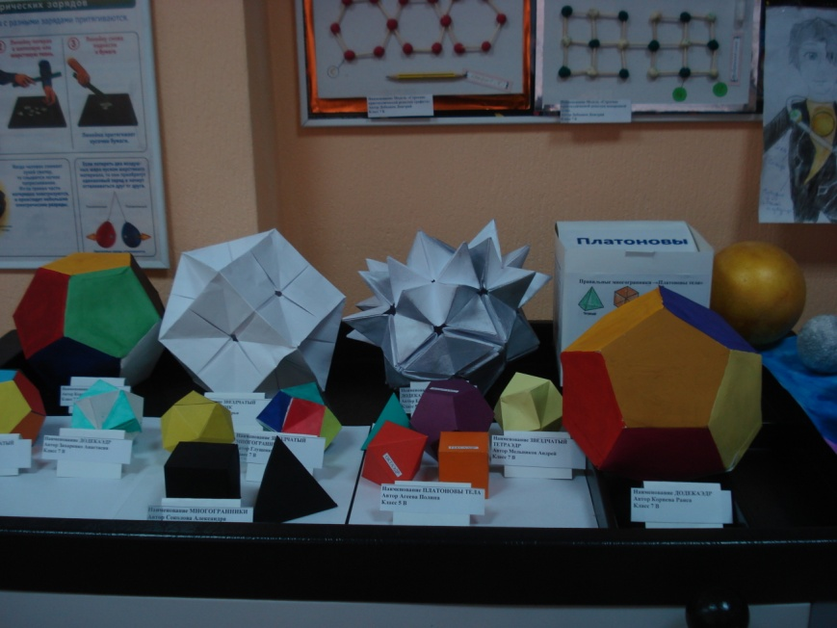
Конкурс поделок «Многогранники»
Участники «Кружок «Мой наномир»»
Внеурочная деятельность - 10 работ
События внеурочной активности школьников, связанные с миром высоких технологий

Slide 14
Конкурс поделок по теме «Космос»
Участники «Кружок астрономии»
Внеурочная деятельность - 21 работа

Slide 15
Конкурс поделок по теме «НАНОМИР»
Участники «Кружок Мой наномир»
Внеурочная деятельность - 16 работ

Slide 16
Конкурс рисунков «Я рисую Вселенную и НАНОмир»
Участники
Кружок «Мой наномир» «Мир астрономии» Внеурочная деятельность - 7 работ

Slide 17
Подведение итогов недели
16 мероприятий
325 Участников
2 - Отправлены материалы на сайт гимназии
Отправлены материалы на сайт Роснано
Отправлены материалы на сайт

